Slide 1
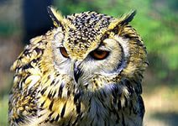
Вопросы знатокам 5-6 классов

Slide 2
Знатоки русского языка
х

Slide 3
1 вопрос от Л.А. Комаровой (п. Красный Текстильщик Саратовского района)
Какая "дорожная проблема" состоит из двух местоимений?
Правильный ответ
Я, мы (1 балл)

Slide 4
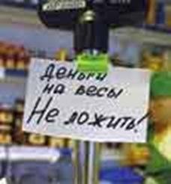
2 вопрос от Н.В. Нугаевой (г. Калининск)
Какую грамматическую ошибку допустил продавец? Аргументируйте свою точку зрения.
Правильный ответ
В видовой паре класть (несов., перех) употребляется без приставки – положить (соверш., перех) употребляется только с приставкой. (2 балла)

Slide 5
3 вопрос от Е.Е. Медведевой (Волгоградская область)
В каком словосочетании нет ошибки в построении?
Согласно пословице
Скучаю за тобой
Правильный ответ
Согласно пословице (1 балл)

Slide 6
4 вопрос от Н.А. Жиркиной (с. Брыковка Духовницкого района)
Какие буквы «обижаются» на то, что их не пишут в начале русских слов?
Правильный ответ
Буквы Ы.Й. Йод, йог и другие слова на Й- иноязычные заимствования. (2 балла)

Slide 7
5 вопрос от В.В. Журбиной (Астраханская область)
Флешмоб - это одно из немногих слов, чей день рождения нам точно известен – июнь 2003 года. Оно быстро стало модным. К сожалению, его постоянно употребляют неверно. Что же значит это слово? Как называют участников флешмобов?
Правильный ответ
Флешмоб - это заранее спланированная массовая акция, в которой большая группа людей (мобберы) появляется в общественном месте, выполняет заранее оговоренные действия (сценарий) и затем расходится.
Участники флешмобов – флешмобберы (или просто мобберы). (2 балла)

Slide 8
6 вопрос от В.А. Ионова (с. Каменка Турковского района)
Родственны ли исторически слова: соха – сохатый – посох?
Правильный ответ
Соха – основа та же, что и посох, сук – развилка, вилы, рога. Сохатый – с рогами, похожими на сук. (2 балла)

Slide 9
7 вопрос от Н.А. Кокуриной (р.п. Духовницкое)
Замените синонимом из 4 букв:
Приятель —
Противник —
Солдат —
Работа —
Шагать —
Правильный ответ
Друг, враг, воин, дело, идти (2 балла)

Slide 10
8 вопрос от Е.В. Нефедовой (Астраханская область)
Назовите одушевленные существительные: тигр, кукла, ферзь, детвора, молодежь, кикимора, студенчество, родня, покойник.
Правильный ответ
Тигр, кукла, ферзь, кикимора, покойник (2 балла)

Slide 11
9 вопрос от О.М. Орловой (г. Балаково)
Назовите те слова, которые образованы от имен собственных.
Аллергия, ампер, бадминтон, браунинг, дебют, дефис, дефолт, мизерный, монпасье, панталоны, фрак, жилет, синтез, лотерея, каламбур.
Правильный ответ
Ампер, бадминтон, браунинг, монпасье. (2 балла)

Slide 12
10 вопрос от Л.И. Ражабовой (г. Красный Кут)
Найдите корень в словах:
беседка, бестолочь, безделка, бездна, бесёнок, бескозырка, бестия.
Правильный ответ
Бесед-, толк-, -дел-, -дн-, бес-, -козыр-, бестий-. (2 балла)

Slide 13
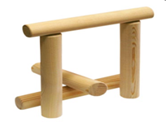
11 вопрос от Е.И. Юневой (с. Федоровка Федоровского района)
Художника попросили нарисовать игру в чурки, рюхи, скракли, клетки, деревянные бабки. Он принес только одну иллюстрацию. Почему?
Правильный ответ
Это одна и та же игра - городки, только ее по-разному называют в разных областях. (1 балл)

Slide 14
12 вопрос от Н.Е. Крыловой (Тверская область)
В какой профессиональной среде появились выражения: позолотить пилюлю; как рукой сняло; затаить дыхание?
Правильный ответ
Врачи (1 балл)

Slide 15
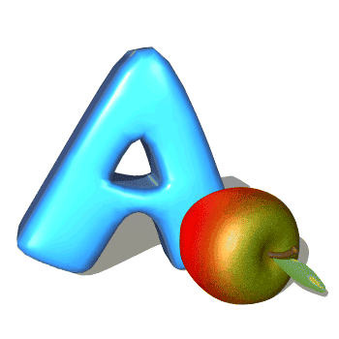
Чёрный ящик
Деревенский СТ…РОЖИЛ сад колхозный СТ…РОЖИЛ

Slide 16
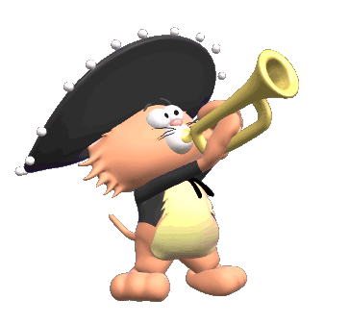
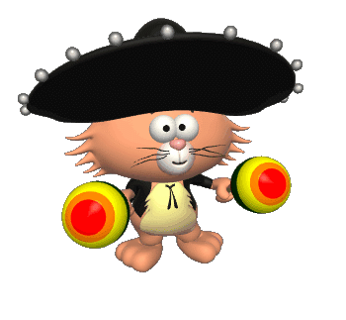
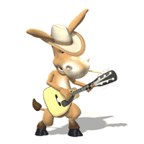
13 вопрос от Т.И. Боровиковой (Пермский край)
Как бы называлась басня И.А. Крылова «Квартет», если бы музыкантов в ней было 3, 5, 6?
Правильный ответ
Трио, квинтет, секстет (2 балла)

Slide 17
14 вопрос от Т.И. Боровиковой (Пермский край)
Согласно одному из самых спорных, но и самых остроумных объяснений этимологии этого существительного оно происходит от глагола лечить. Если это действительно так, медицинское вмешательство отнюдь не шло на пользу нашим далеким предкам. Что же это за слово?
Правильный ответ
Калека (1 балл)

Slide 18
15 вопрос от Л.А. Свинобоевой (Свердловская область)
Объясните, каким образом связаны между собой слова ШАБА’Ш и СУББОТА.
Правильный ответ
Шабаш – довольно, хватит; суббота (из еврейского языка) – отдых, день отдыха.
(1 балл)

Slide 19
16 вопрос от Л.А. Свинобоевой (Свердловская область)
Как одной крошкой накормить досыта всю семью?
Правильный ответ
Добавить к ней букву О и разлить получившуюся окрошку всем по тарелкам. (1 балл)

Slide 20
17 вопрос от Г.И. Ивановой (Ивановская область)
Допишите четверостишие:
Карлсон в гости к Малышу
Прилетел под вечер... (1 балл)

Slide 21
18 вопрос от В.И. Громовой (г. Саратов)
Сколько в русском языке существительных, оканчивающихся на –чо?
Правильный ответ
В «Обратном словаре русского языка» можно найти такие слова: плечо, пончо, харчо, каприччо, мачо. (2 балла)

Slide 22
19 вопрос от В.И. Громовой (г. Саратов)
Коричневым может быть портфель или забор. А как следует сказать, если коричневый цвет – свойство а) глаз, б) волос, в) медведя, г) лошади?
Правильный ответ
а) карий, б) каштановый, в) бурый, г) гнедой (о красновато-рыжем) и каурый (о светло-каштановом). (2 балла)

Slide 23
20 вопрос от В.И. Громовой (г. Саратов)
Найдите в каждом случае третье слово, которое послужило бы смысловым соединительным звеном между двумя другими словами.
колено - - чай
паровоз - - футбол
циркуль - - туфелька
гусеница - - башня
карьер - - грива
Правильный ответ
колено – ЧАШЕЧКА – чай
паровоз – ЛОКОМОТИВ – футбол
циркуль – НОЖКА – туфелька
гусеница – ТАНК – башня
карьер – ЛОШАДЬ – грива

Slide 24
Поздравляем!

